Slide 1
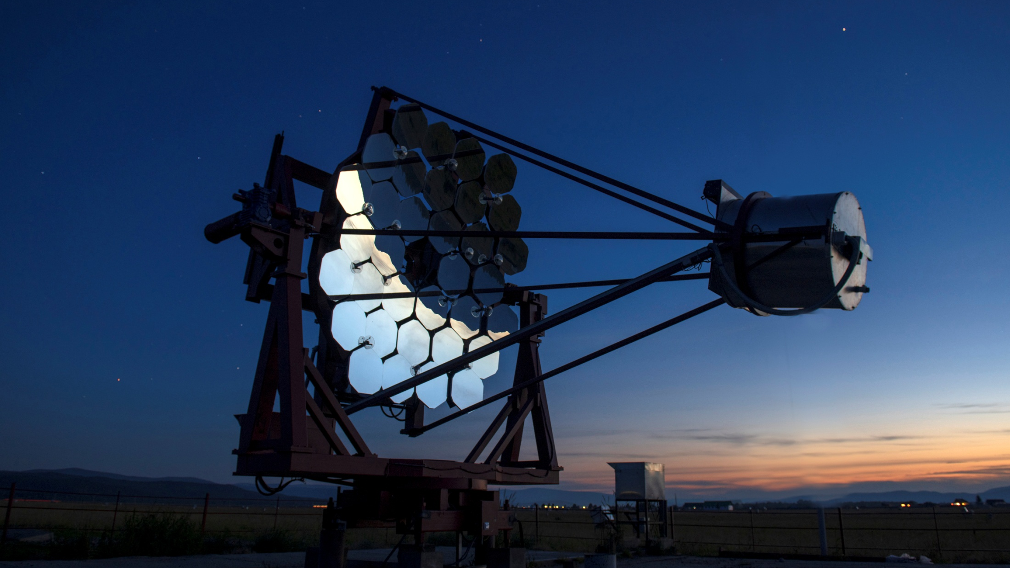
Astrophysical research in the TAIGA experiment
General information about the project
Number: 02-2-1125-2011/2023
Laboratory: DLNP
Scientific direction: Particle Physics
Project manager Borodin A.N.
Deputy Head Tkachev L.G.
21.06.2023
1

Slide 2
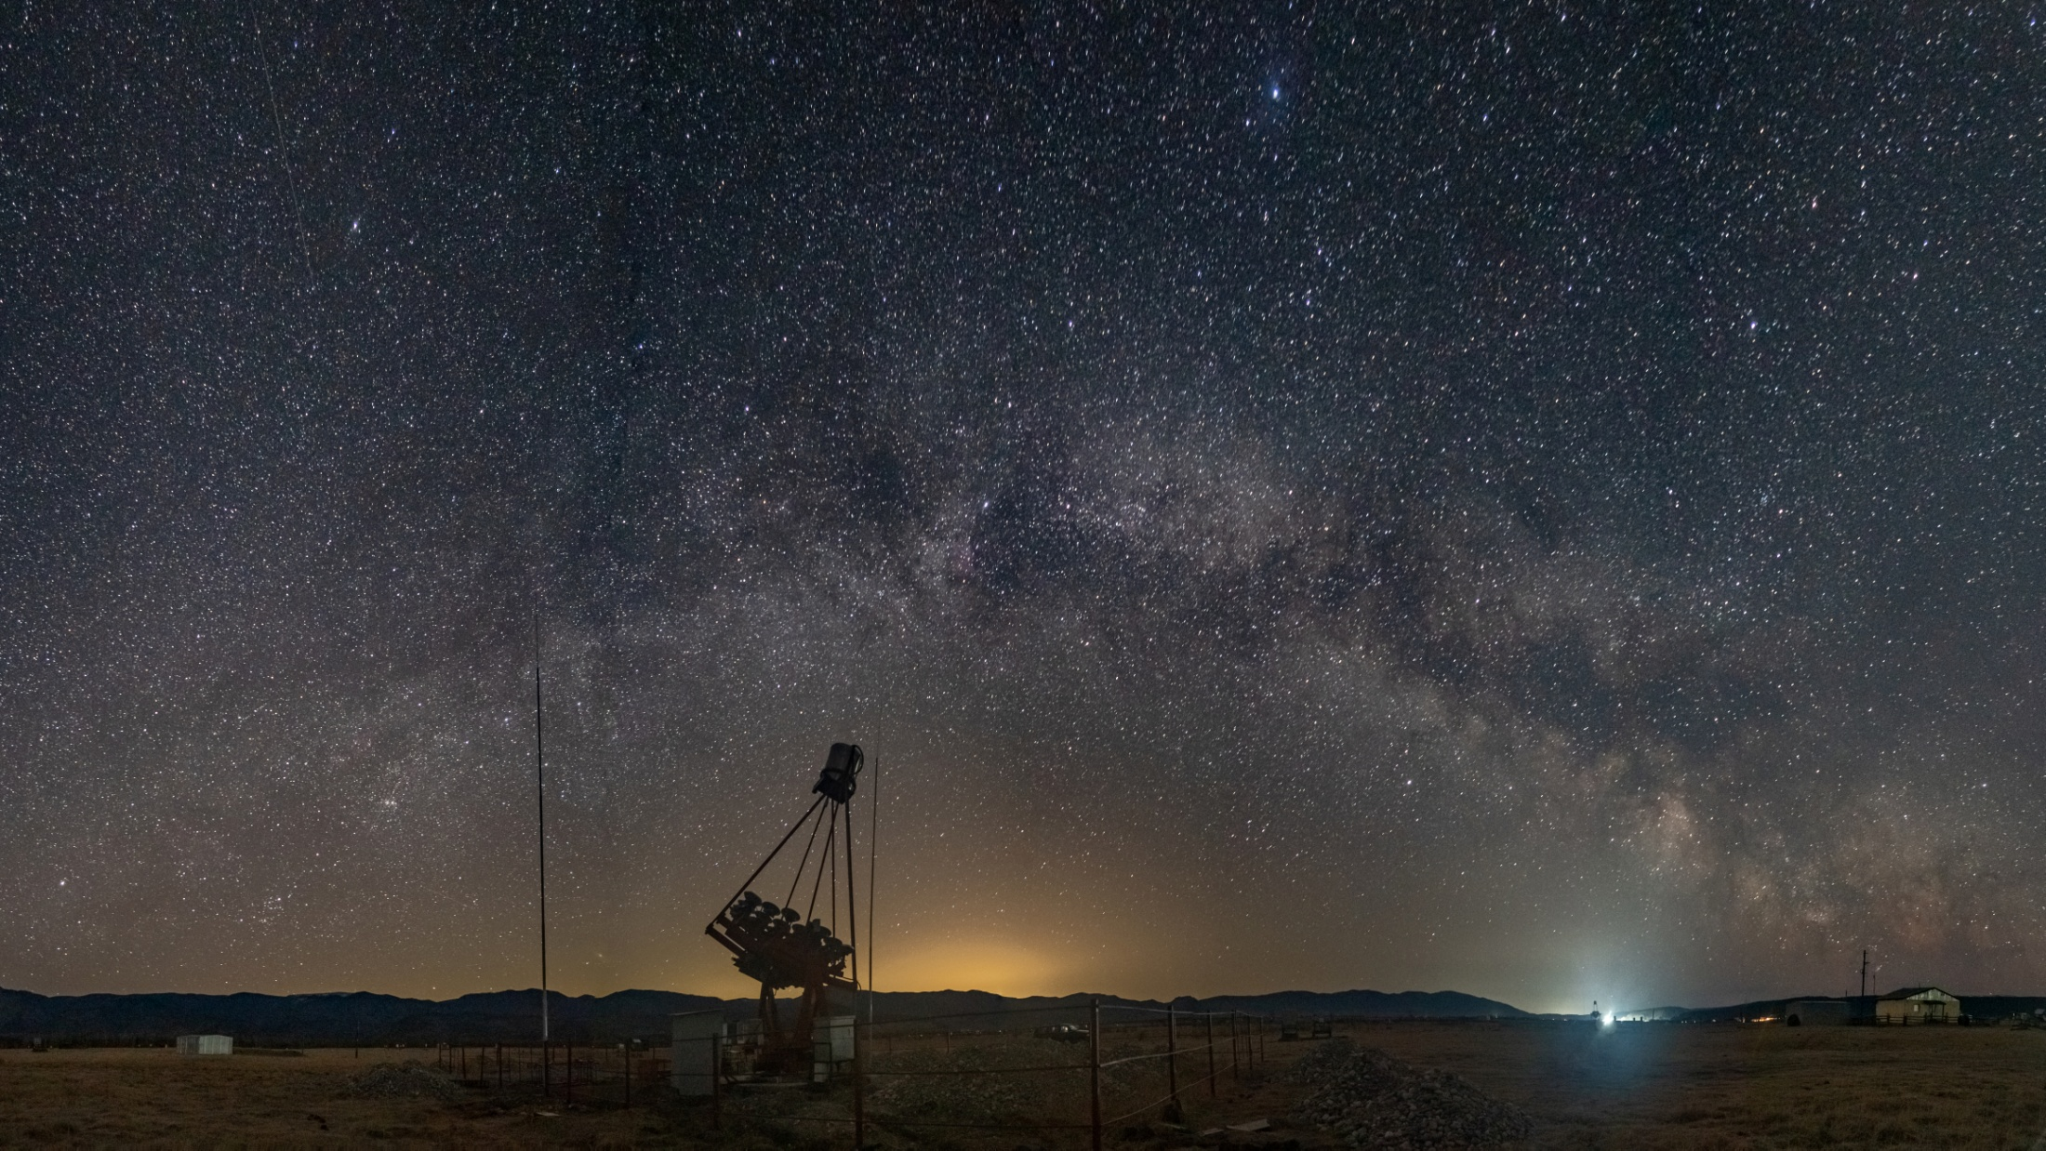
Astrophysical research in the TAIGA experiment
More than 200 sources
with gamma-ray energies
above 1 TeV
1.Supernova burst
2. Pulsar nebulae
3. Pulsars (Crab)
4. Double systems
5 Galactic Center
6. Blazars
7 Radio galaxies
8. Gamma-ray bursts
Global tasks
1. Origin of cosmic rays
2. Relativistic jets and Active Galactic Nuclei
3. Search for dark matter
4. Transparency of the Universe and axions
5. Search for Lorentz invariance violations
21.06.2023
1

Slide 3
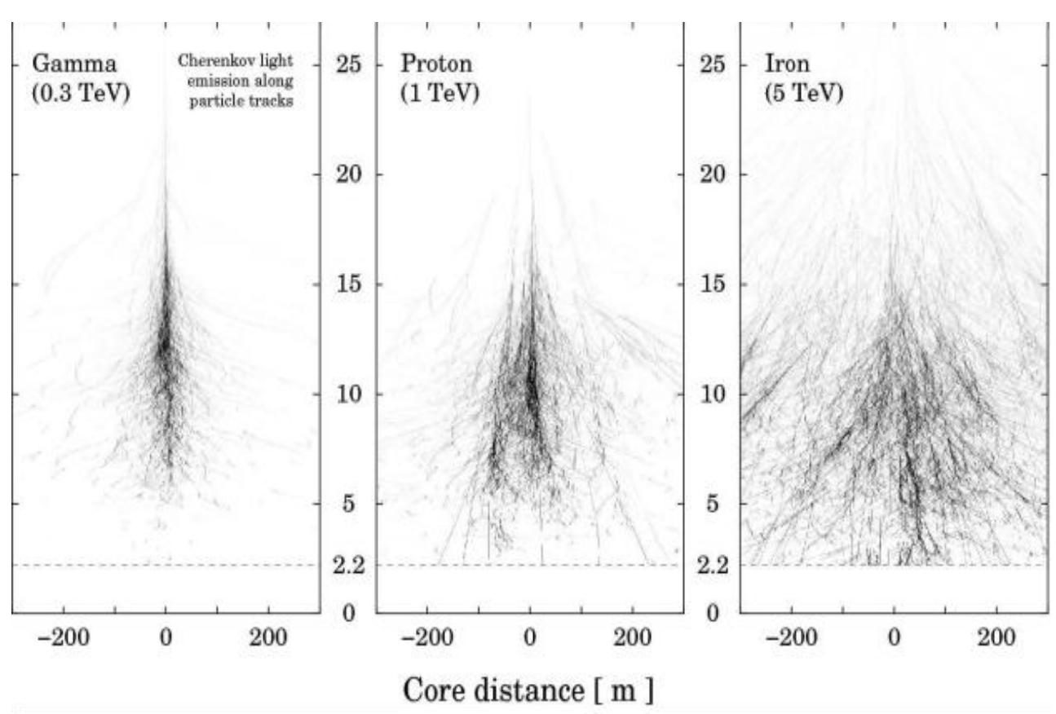
The main methodical task: to separate EAS from gamma quanta from EAS from cosmic rays
1. Angular distribution of Cherenkov light from EAS Atmospheric Cherenkov telescopes (IACT)
2. Spatial distribution of charged particles (HAWC)
3. By the number of muons (LHAASO)
21.06.2023
1

Slide 4
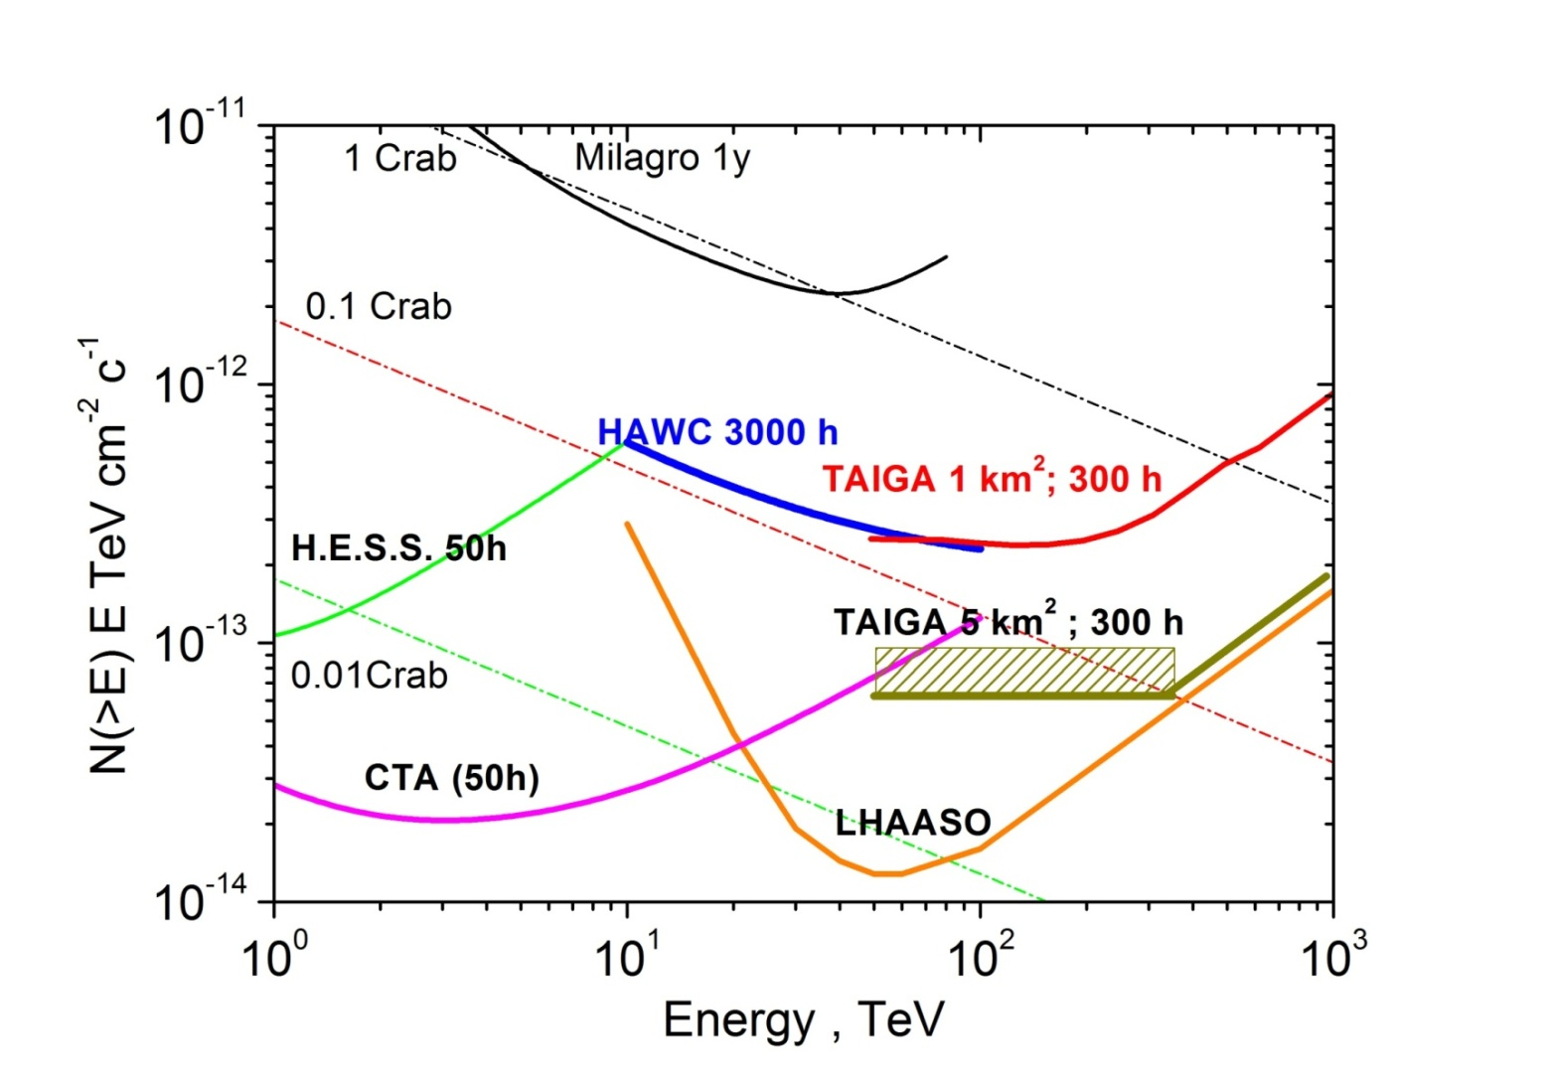
Comparison of integral sensitivity to point sources
21.06.2023
1

Slide 5
TAIGA project
Main goals
1. Study of the energy spectrum of gamma rays from Galactic sources and the search for new sources of gamma rays.
2. Monitoring of the flux of gamma rays from nearby extragalactic sources.
3. Search for TeV gamma-rays from gamma-ray bursts and gamma-rays correlated with high-energy neutrinos.
4. Search for space accelerators in which protons are accelerated to energies of 100 - 3000 TeV.
21.06.2023
5

Slide 6
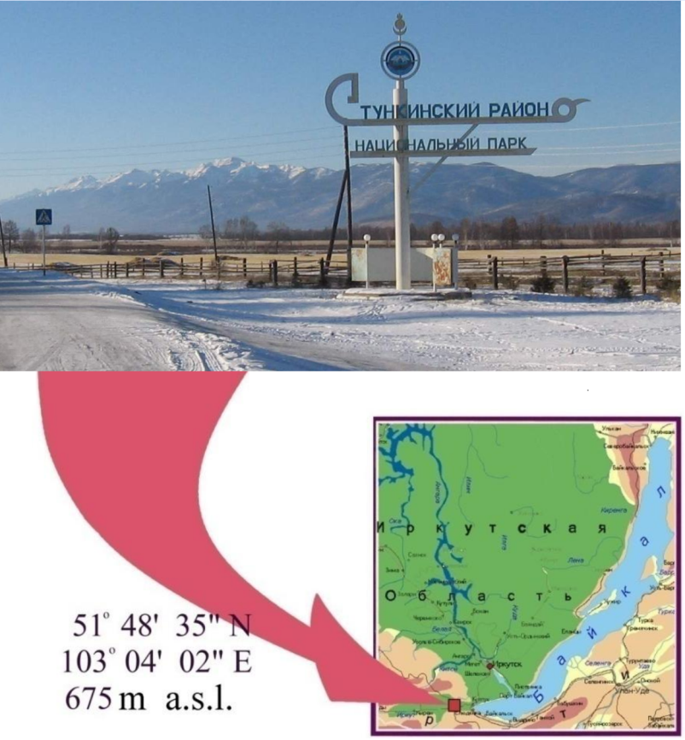
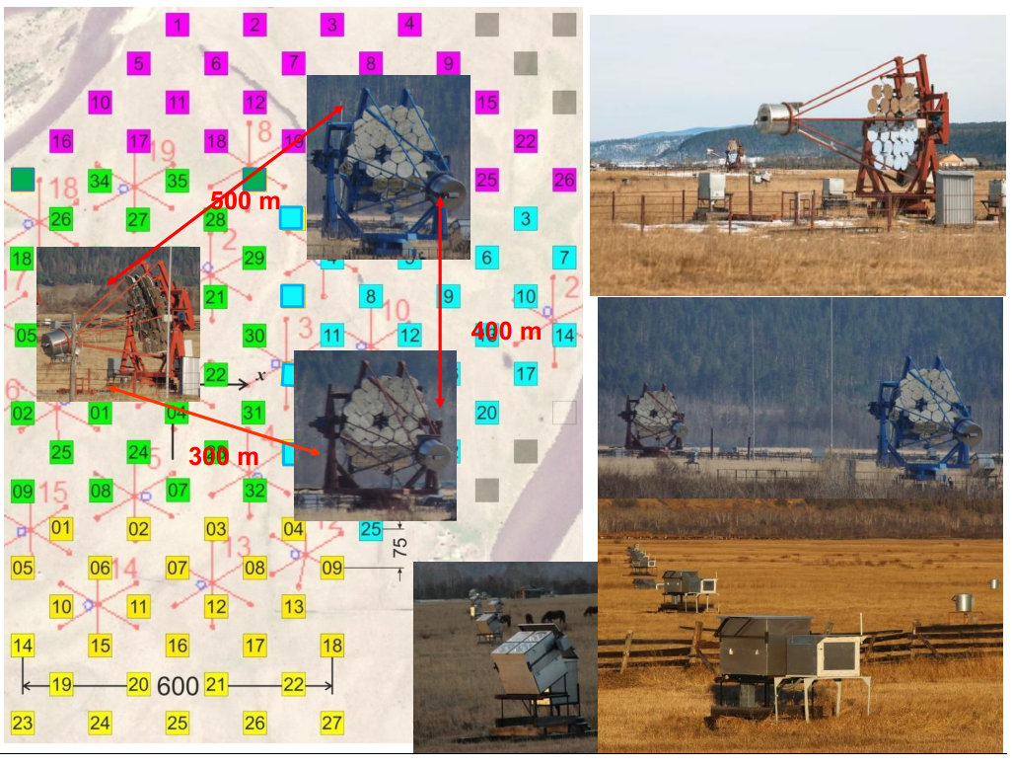
Astrophysical research in the TAIGA experiment
21.06.2023
6

Slide 7
Detectors of the TAIGA Astrophysical Complex and operating energy range
21.06.2023
6

Slide 8
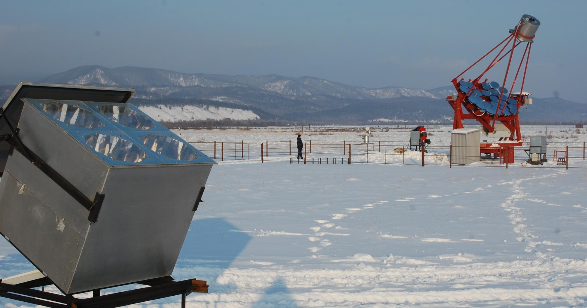
TAIGA experiment - hybrid cosmic ray detector
Combination of a large collection area covered by cheap wide-field stations with several Cherenkov telescopes
TAIGA-IACT
TAIGA-HiSCORE
21.06.2023
6

Slide 9
21.06.2023
6
6
Notes:
<number>

Slide 10
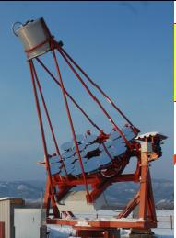
TAIGA-IACT
D = 4.32m F = 4.75m
34 mirrors of 60 cm diameters
Camera : 560 PMTs ( XP 1911) with 15 mm useful diameter of photocathode
Winston cone: 30 mm input size, 15 output size
1 single pixel = 0.36 deg
full angular size 9.6х9.6 deg
Energy threshold ~1.5 TeV
21.06.2023
10
10
Notes:
<number>

Slide 11
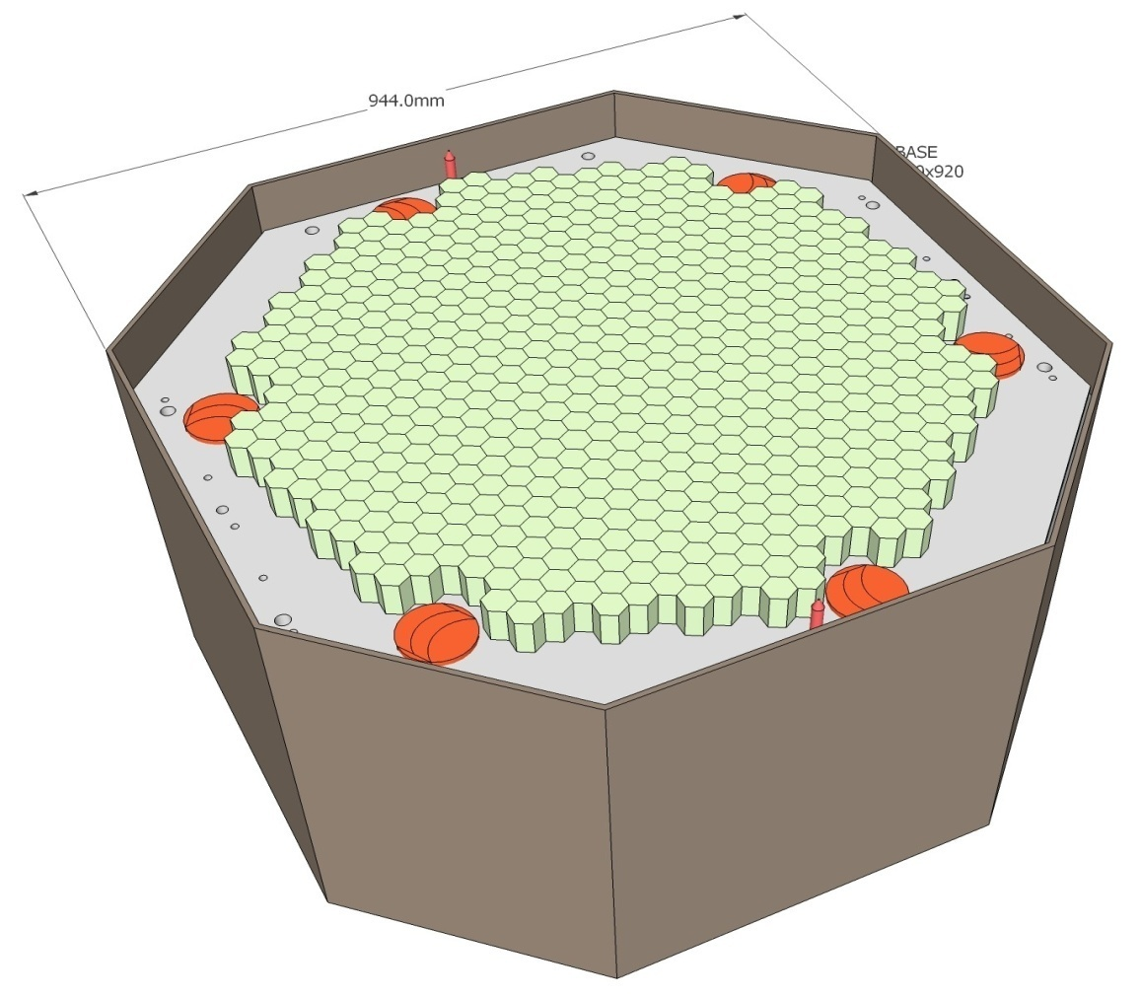
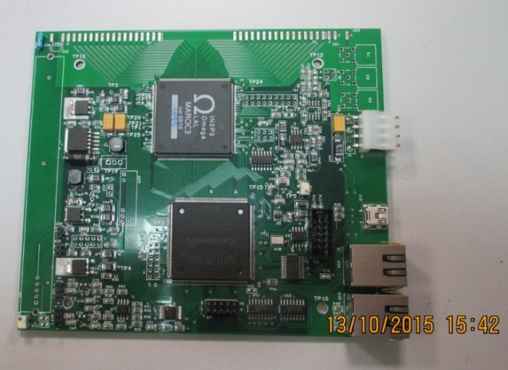
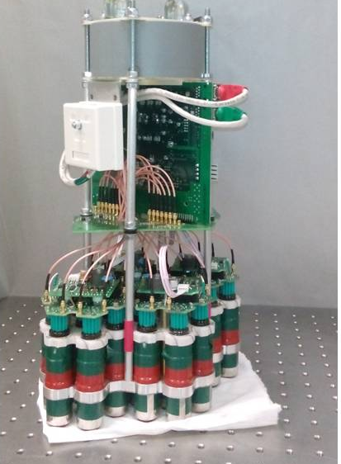
Camera of the TAIGA-IACT
PMT
560 фэу
Maroc-3
64 channel
board
DAQ - MAROC3
21.06.2023
11
Cluster – 28 PMTs
Notes:
<number>

Slide 12
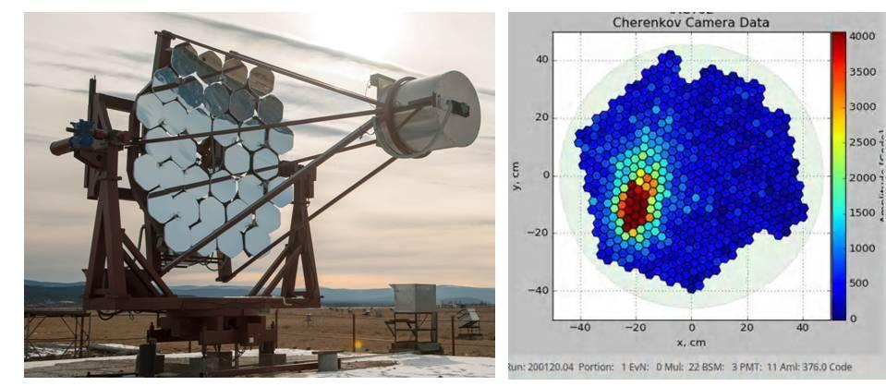
One of the high-energy events in the TAIGA-IACT telescope
21.06.2023
11

Slide 13
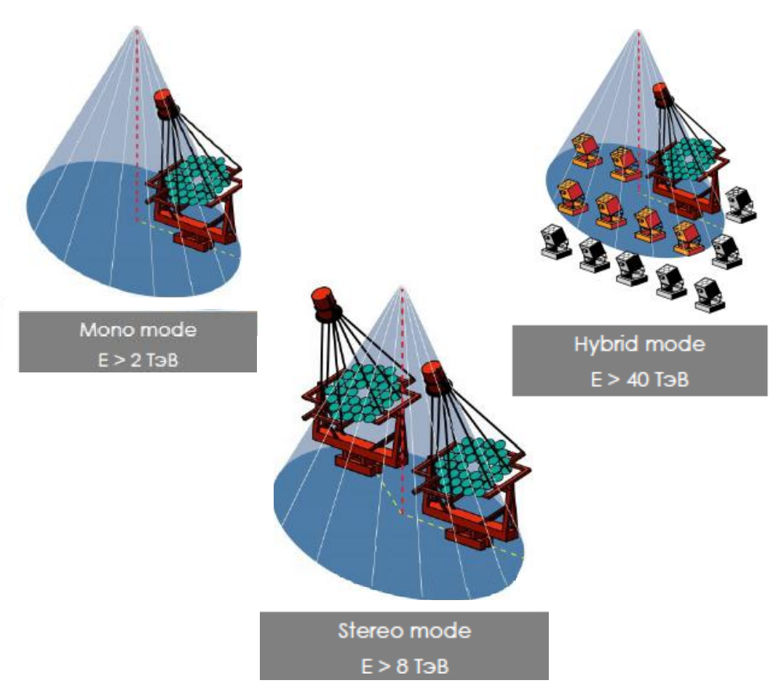
Approaches to the analysis of data from TAIGA-IACT telescopes
Autonomous operation of one telescope (E > 2 TeV).
Stereoscopic approach at large distances between telescopes
(E > 8 TeV).
Hybrid approach - joint work of HiSCORE and telescopes
(E > 40 TeV).
21.06.2023
13

Slide 14
Hillas parameters
Hillas parameters used to select events generated by gamma rays.
An example of a joint hybrid “gamma-like” event. Image Hillas parameters are: Size - 709 pe, Width = 0.13 °, Alfa = 8.9 °
21.06.2023
13
13

Slide 15
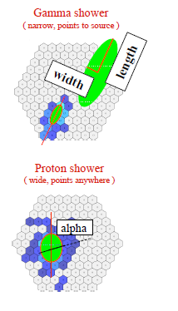
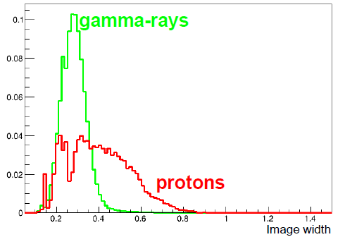
Identification of events from gamma-ray quanta by the Hillas parameters
21.06.2023
13

Slide 16
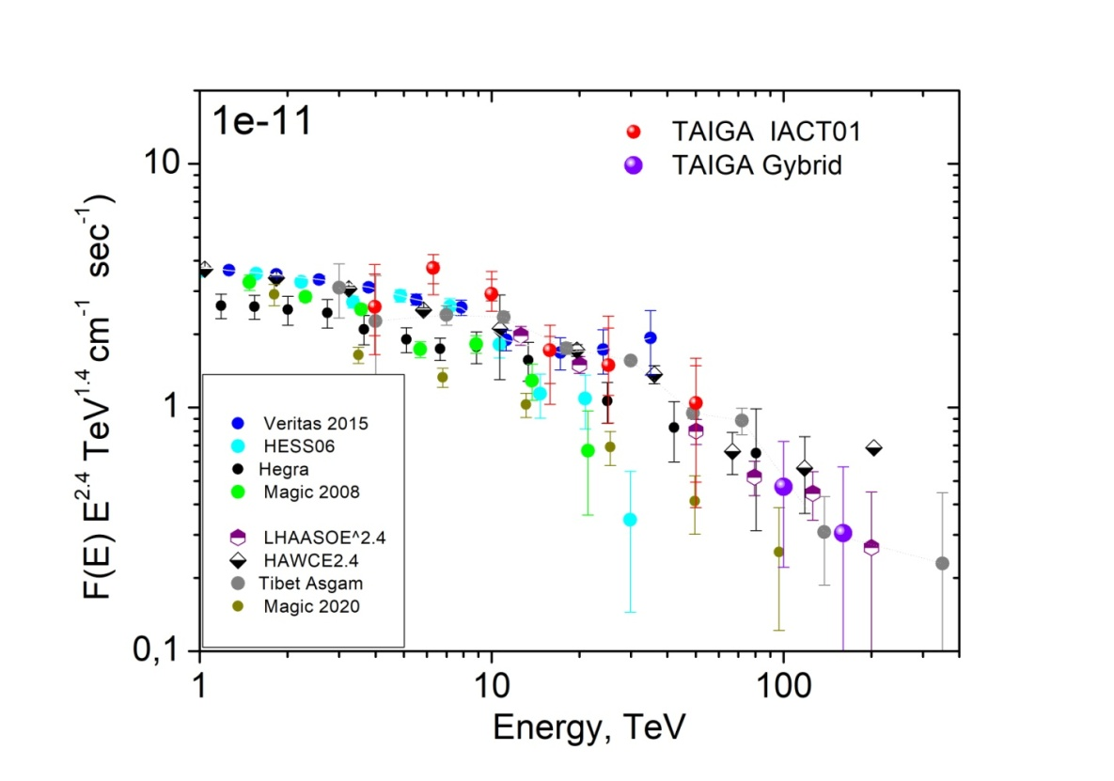
The first telescope
150 hours of observation over 2 seasons
The reconstructed gamma-ray spectrum from the Crab Nebula according to the data of the first telescope of the TAIGA experiment in comparison with the results of measurements by other observatories over 150 hours of observation. The last two points are based on hybrid events (IACT01+HiSCORE).
21.06.2023
13

Slide 17
Search for point sources of gamma rays according to TAIGA-IACT telescope data in mono mode
Alpha-distributions of the Crab Nebula (ON, black) and the background (OFF, red) data from TAIGA-IACT1 observations taken between 2th October and 6th December 2019, above an energy threshold of ∼3 TeV ((size>120 P.E)
21.06.2023
13
13

Slide 18
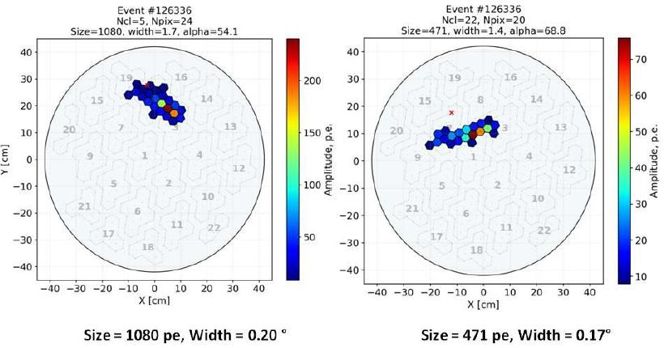
Stereoscopic registration of EAS with two telescopes
21.06.2023
13

Slide 19
results obtained for the last reporting period
2021-2023
Simulation of the joint work of IACT and HiSCORE.
Development of software for data analysis IACT+HiSCORE
Participation in data analysis and data collection at the Tunka Valley test site
Observation of the brightest galactic and extragalactic sources of gamma radiation
Study of gamma radiation from the Crab Nebula.
Investigation of the gamma-ray flux from the blazars Mrk 421 and Mrk 501 in stereo mode
Commissioning of the third and fourth blackbody (IACT)
21.06.2023
19

Slide 20
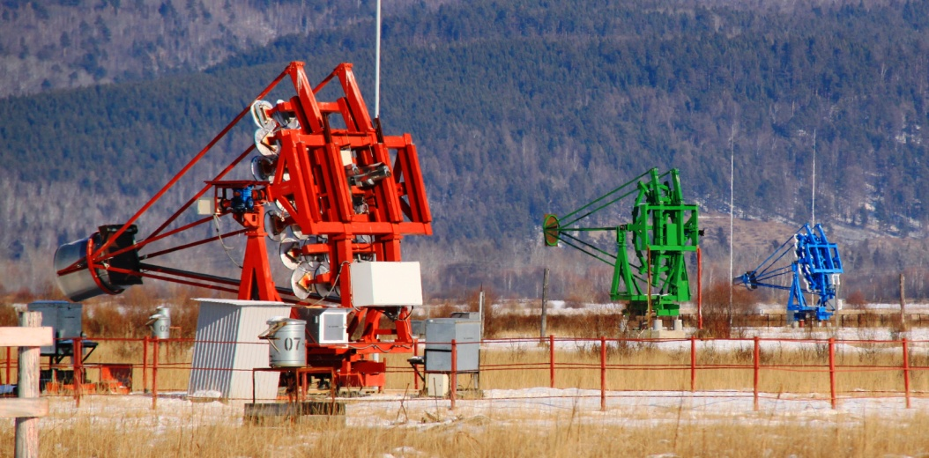
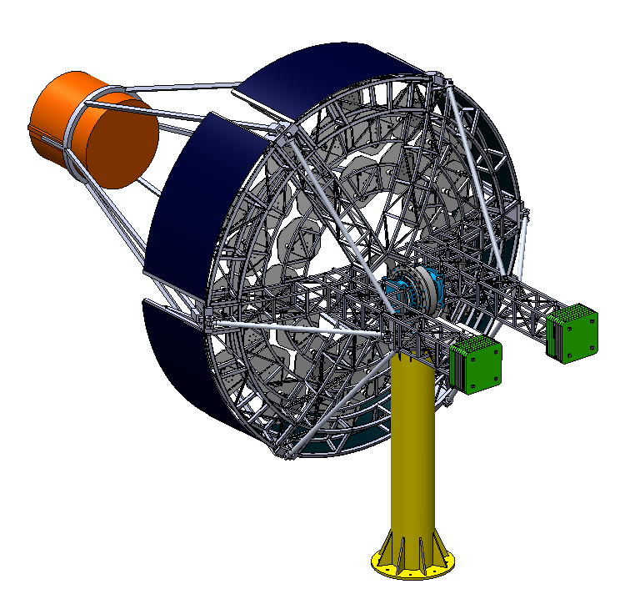
Participation in the development of new equipment.
1 (2 is not in the frame) 4 3 and 5 IACT
21.06.2023
19

Slide 21
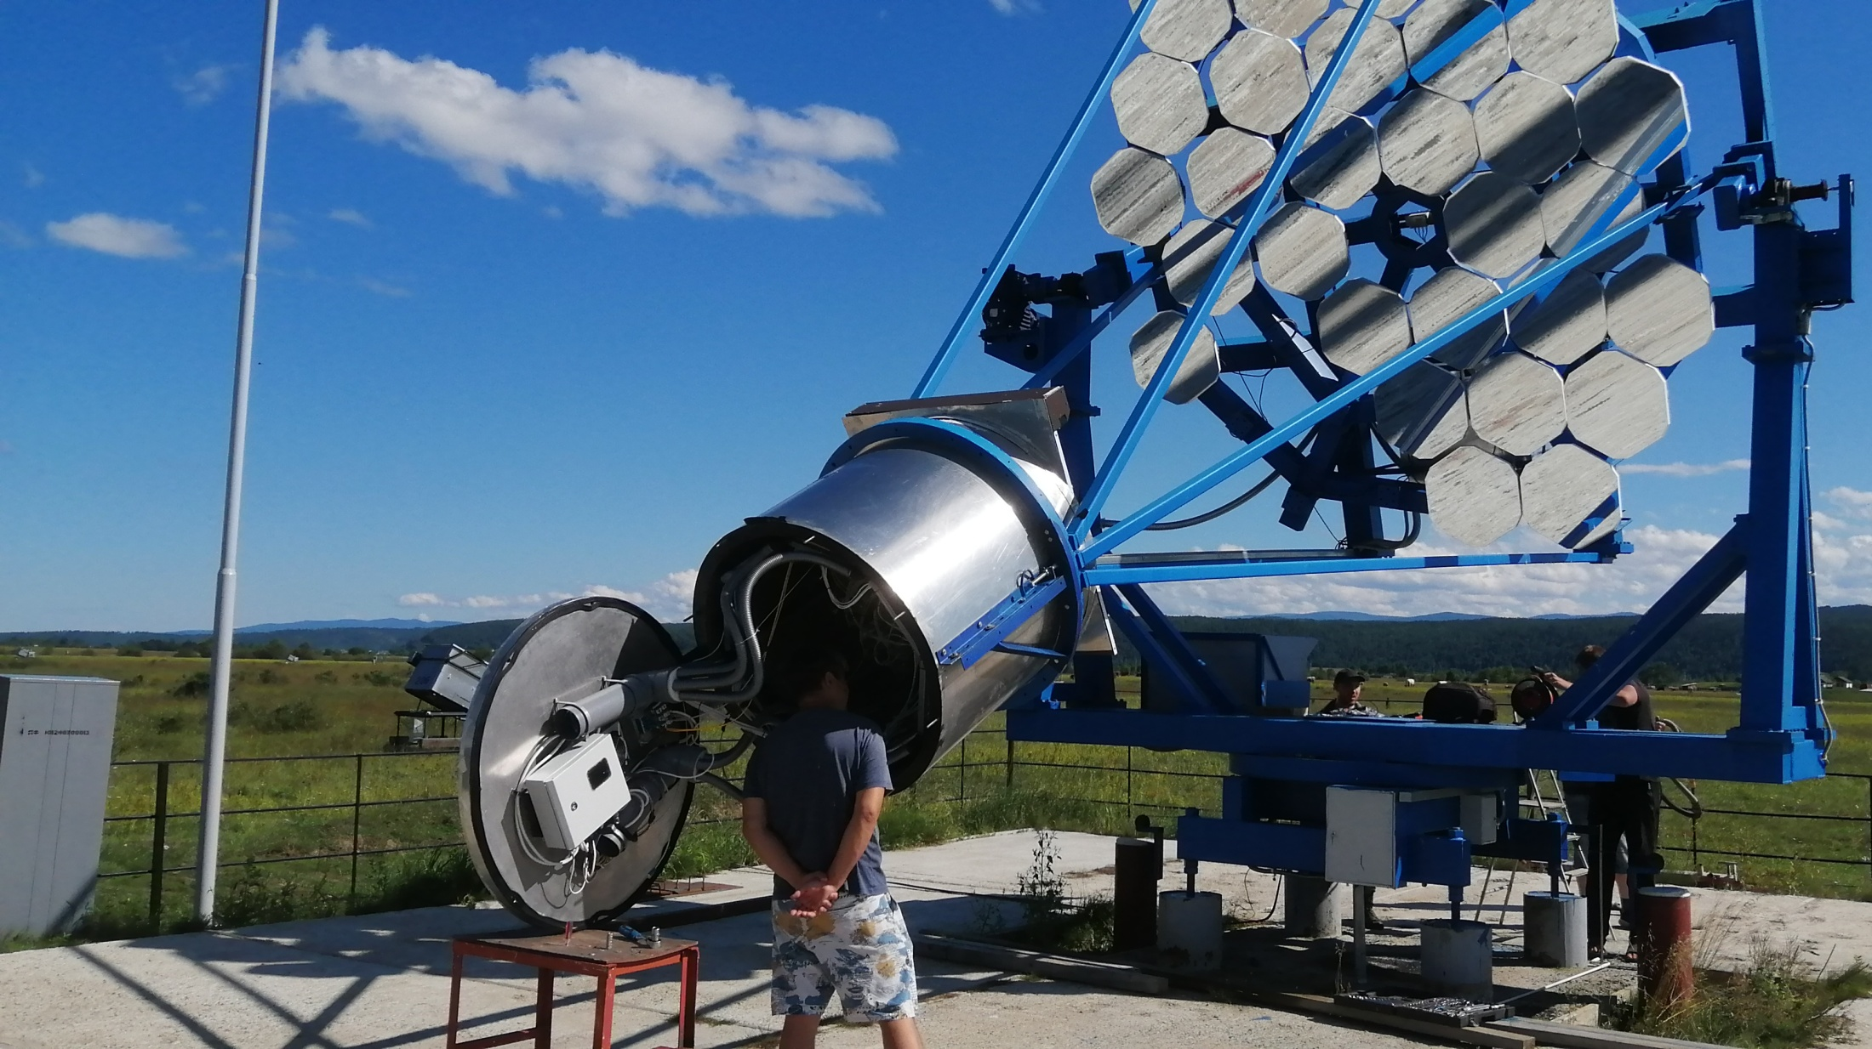
Project «TAIGA»
21.06.2023
19

Slide 22
Дополнительные материалы
21.06.2023
19

Slide 23
Опубликованные (или уже принятые в печать) работы за отчетный период
1. GAMMA/HADRON SEPARATION FOR A GROUND BASED IACT IN EXPERIMENT TAIGA USING RANDOM FOREST MACHINE LEARNING METHODS
Vasyutina M., Sveshnikova L., Bonvech E.A., Bulan A.V., Chernov D.V., Kalmykov N.N., Korosteleva E.E., Kozhin V.A., Kryukov A.P., Kuzmichev L.A., Lubsandorzhiev N.B., Mirzoyan R., Osipova E.A., Panov A.D., Podgrudkov D.A., Popova E.G., Postnikov E.B., Prosin V.V., Razumov, Silaev A.A. et al.
В сборнике: Proceedings of Science. 5. Сер. "5th International Workshop on Deep Learning in Computational Physics, DLCP 2021" 2022.
2. АСТРОКЛИМАТ РАВНИННЫХ ВЫСОКОГОРНЫХ ЗОН БОЛЬШОГО АЛТАЯ ПО ДАННЫМ СПУТНИКОВОГО ДИСТАНЦИОННОГО ЗОНДИРОВАНИЯ: ПОТЕНЦИАЛ ДЛЯ РАЗМЕЩЕНИЯ ПОЛНОМАСШТАБНОГО ГАММА-АСТРОНОМИЧЕСКОГО ЭКСПЕРИМЕНТА
Мордвин Е.Ю., Волков Н.В., Ревякин А.И., Тогоо Р., Астапов И.И., Безъязыков П.А., Бланк М., Бонвеч Е.А., Бородин А.Н., Брюкнер М., Буднев Н.М., Булан А., Вайдянатан А., Вишневский Р., Волчугов П.А., Воронин Д.М., Гармаш А.Ю., Гафаров А.Р., Гребенюк В.М., Гресс О.А. и др.
Известия Российской академии наук. Серия физическая. 2022. Т. 86. № 3. С. 452-456.
3. TAIGA—A hybrid array for high energy gamma-ray astronomy and cosmic-ray physics
N. Budnev(Irkutsk State U.), I. Astapov(Moscow Phys. Eng. Inst.), P. Bezyazeekov(Irkutsk State U.), E. Bonvech(SINP, Moscow), A. Borodin(Dubna, JINR) et al. (Sep 11, 2022)
Published in: Nucl.Instrum.Meth.A 1039 (2022) 167047 • Contribution to: VCI2022
4. TAIGA - an advanced hybrid detector complex for astroparticle physics and high energy gamma-ray astronomy
N. Budnev(Irkutsk State U.), I. Astapov(Moscow Phys. Eng. Inst.), P. Bezyazeekov(Irkutsk State U.), E. Bonvech(SINP, Moscow), A. Borodin(Dubna, JINR) et al. (Aug 29, 2022)
Contribution to: ISVHECRI 2022 • e-Print: 2208.13757 [astro-ph.IM]
21.06.2023
23

Slide 24
5. Primary Cosmic Rays Energy Spectrum and Mean Mass Composition by the Data of the TAIGA Astrophysical Complex
V. Prosin, I. Astapov, P. Bezyazeekov, E. Bonvech, A. Borodin et al. (Aug 2, 2022)
Contribution to: ISVHECRI 2022 e-Print: 2208.01689 [astro-ph.HE]
6. Optimisation studies of the TAIGA-Muon scintillation detector array
TAIGA Collaboration I. Astapov(Moscow Phys. Eng. Inst.) et al. (Jun 17, 2022)
Published in: JINST 17 (2022) 06, P06022
7. Identification of electromagnetic and hadronic EASs using neural network for TAIGA scintillation detector array
TAIGA Collaboration I. Astapov(Moscow Phys. Eng. Inst.) et al. (May 16, 2022)
Publishedin: JINST 17 (2022) 05, P05023
Имеются публикации в журналах 1-2 квартиля (Q1 и Q2)
Nuclear Instruments and Methods in Physics Research - Q2
Astrophysical Journal Letters - Q1
Journal of Instrumentation - Q2
Nuclear Instruments and Methods in Physics Research, Section A - Q2
21.06.2023
23

Slide 25
Научная программа
Исследование высокоэнергетичной части спектра галактических источников гамма-лучей. Поиск пэватронов.
Наблюдение ярких внегалактических источников гамма-лучей.
Применение нового гибридного подхода (совместная работа черенковских телескопов и массива широкоугольных детекторов времени прихода черенковского света) для исследования массового состава космических лучей в районе “колена” (10¹⁴-10¹⁶ эВ).
Фундаментальная физика (фотон-аксионные осцилляции, проверка Лоренц инвариантности и т. д.)
21.06.2023
25

Slide 26
Банк данных Монте-Карло событий
С помощью стандартной программы CORSIKA был сгенерирован обширный банк данных МК событий, включающий черенковские фотоны от первичных гамма-квантов, протонов, гелия, кислорода, кремния и железа в диапазоне энергий 2-1000 ТэВ одновременно для TAIGA-IACT и TAIGA-HiSCORE.
Более 800 тысяч событий, 10 Тб данных на диске.
МК события были обработаны программой моделирования оптики телескопов и станций HiSCORE, разработанной специально для этого эксперимента.
Банк данных активно используется в коллаборации ТАЙГА.
21.06.2023
26

Slide 27
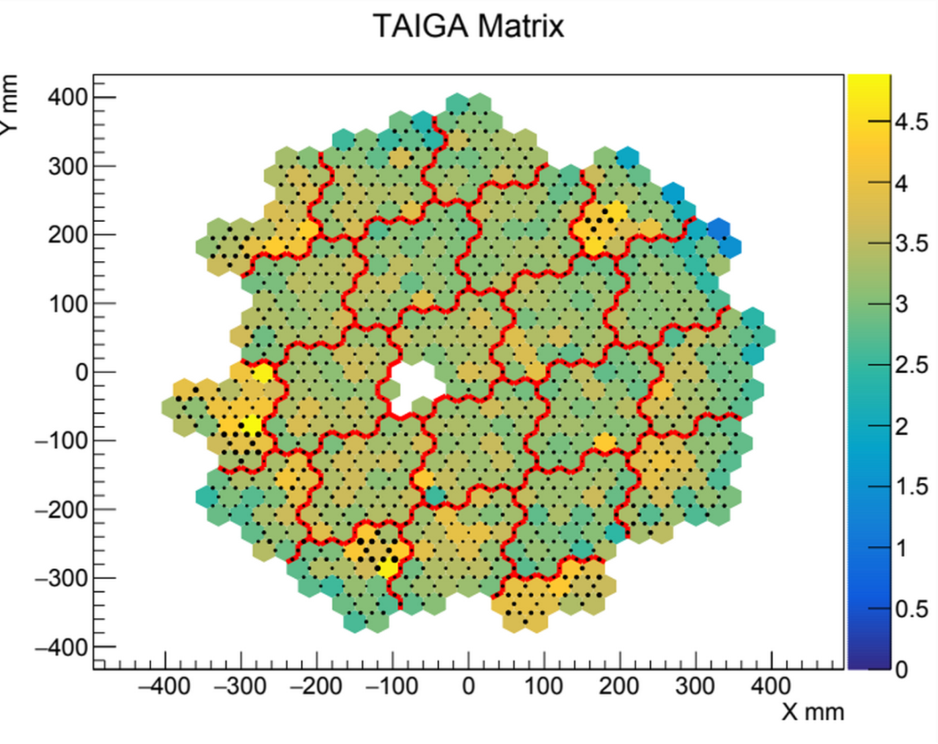
Анализ фоновых корреляций в экспериментальных данных
Шкала цвета соответствует флуктуациям фона в индивидуальных фотоумножителях, а размер чёрных точек на границах между пикселями — попарным корреляциям фона
21.06.2023
26

Slide 28
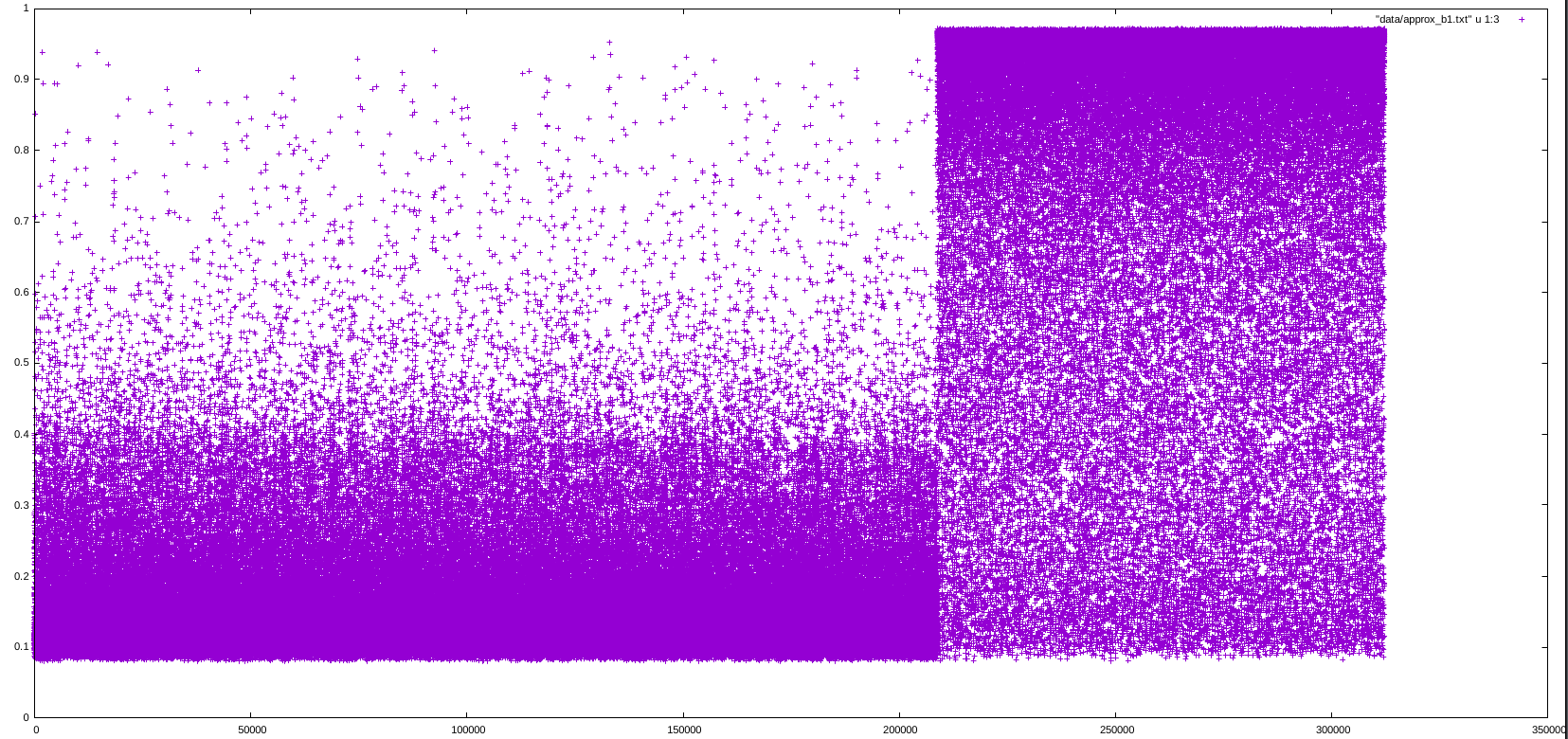
Обучение нейронных сетей для разделения гамма и адронных событий
Адронность
МК гамма
МК протоны
21.06.2023
26
Номер события
Notes:
<number>

Slide 29
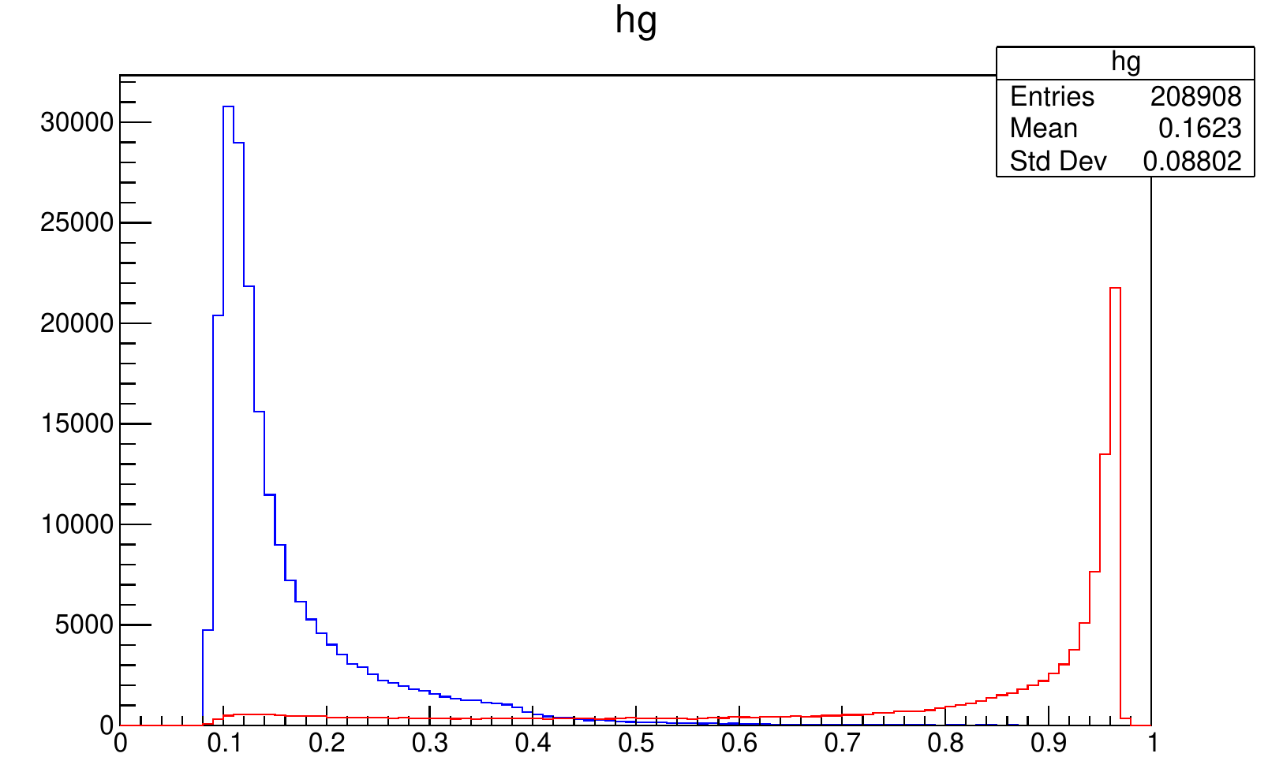
Разделение адронных и гамма событий нейронной сетью в некоторой области параметров первичных частиц
гамма
протоны
21.06.2023
Адронность
26
Notes:
<number>

Slide 30
№№ п/п | Категория работников | ФИО | Подразделение | Должность
1. | научные работники | Бородин А. Н. | ЛЯП | исследователь
 |  | Ткачёв Л. Г. | ЛЯП | исследователь
 |  | Горбунов Н.В. | ЛФВЭ | исследователь
 |  | Гребенюк В. М. | ЛЯП | исследователь
 |  | Лаврова М. В. | ЛЯП | исследователь
 |  | Сатышев И. | ЛИТ | исследователь
2. | инженеры | Гринюк А. А. | ЛЯП | инженер
 |  | Пан А. | ЛЯП | инженер
 |  | Пороховой С. Ю. | ЛЯП | инженер
 |  | Блинов А. В. | ЛЯП | инженер
 |  | Скрыпник А. | ЛЯП | инженер
 |  | Баландин С. | ЛЯП | инженер
 |  | Соловьёв Н. | ЛЯП | инженер
3. | специалисты | Павлов Ю. | ЛЯП | техник
 |  | Шайковский А. | ЛЯП | конструктор
 |  | Шолтан Е. | ЛЯП | Старший лаборант
 |  | Караташ Х. | ЛЯП | Старший Лаборант
 | Итого:
21.06.2023
26

Slide 31
Финансы (из форм для проектов)
№№ п/п | Наименование работ | Стоимость, k$ | Расходы в год (тыс. долл. США)
 |  |  | 1-й год | 2-й год | 3-й год | 4-й год | 5-й год…
1. | Международное сотрудничество (МНТС) | 75 | 15 | 15 | 15 | 15 | 15
2. | Материалы | 120 | 30 | 30 | 20 | 20 | 20
3. | Оборудование и услуги сторонних организаций
4. | Пуско-наладочные работы | 15 | 3 | 3 | 3 | 3 | 3
ВСЕГО: |  | 210 | 48 | 48 | 38 | 38 | 38
21.06.2023
31

Slide 32
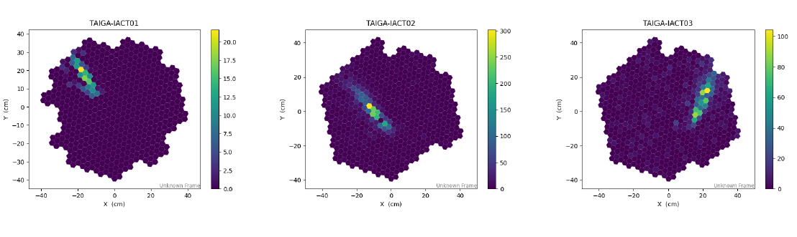
Пример события зарегистрированного одновременно 3 телескопами TAIGA-IACT
21.06.2023
31

Slide 33
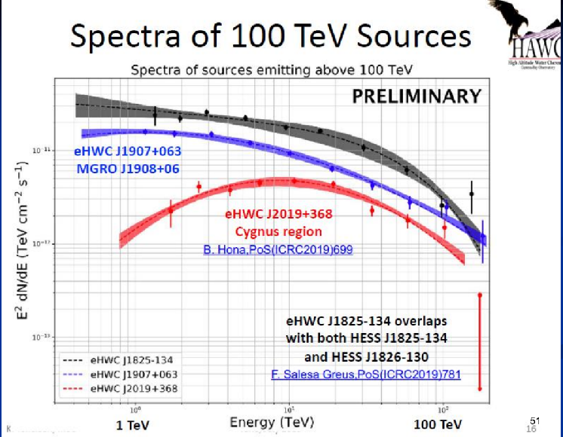
21.06.2023
31

Slide 34
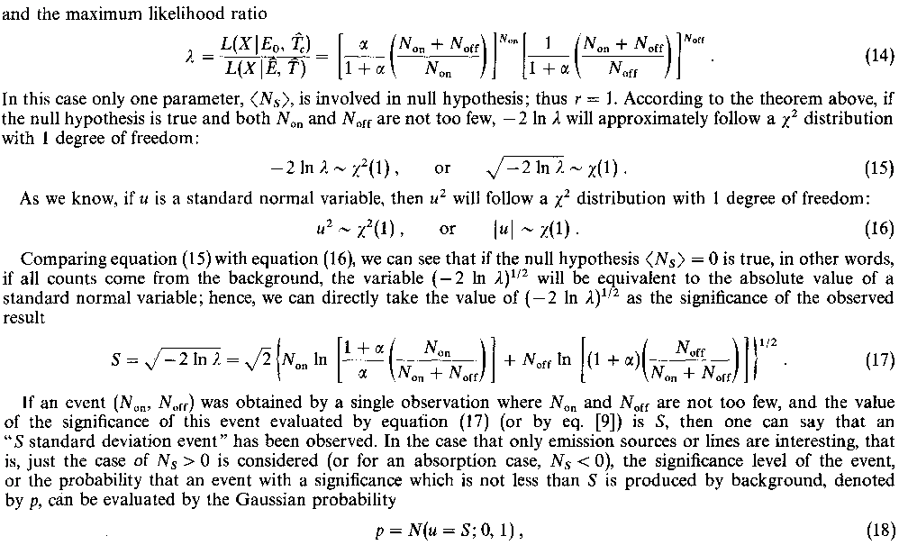
21.06.2023
31

Slide 35
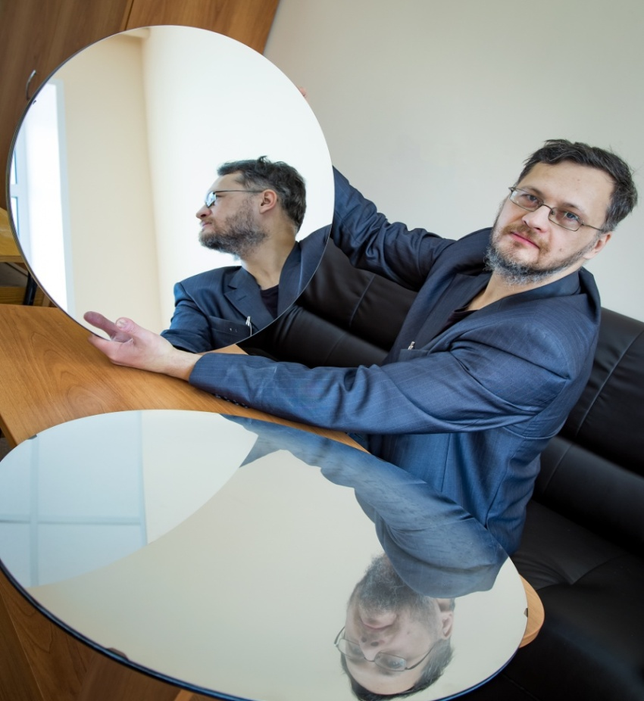
Разработка технологии и
производство фокусирующих
зеркал в ОИЯИ
The spot shape and the relative intensity distribution measurements for the composite mirror of the Media Lario company (top) and the prototype mirror fabricated at JINR (bottom).)
21.06.2023
<number>
<number>
Notes:
<number>

